Slide 1

Instituto Nacional Profesora
Bertha Fidelia Cañas
Grupo # 6
Integrantes: Jennifer Adamaris Basilios Méndez #2
Katy Noelia Miranda Andres #13
Griseyda Jael Melara Méndez #11
cristian Adonay Vasquez Ramos #30
Samaria Jasmin Cruz Torres #5
Tema: Conceptos y funciones de ventas.

Slide 2


Qué son las ventas?
El concepto de ventas se refiere a la entrega de un bien o servicio a cambio de una contraprestación económica en forma de dinero. Las ventas son el proceso de persuadir a los clientes para que adquieran un producto o servicio, con el objetivo de cerrar transacciones que generen ingresos para la empresa. El concepto de venta también implica estimular a los consumidores para que compren.
Diferentes conceptos de venta son.
Concepto de produccion : se basa en la idea de que los consumidores prefieren productos accecibles y economico.
concepto de producto: Se sostiene que los consumidores valoren la calidad, innovación y caracteristica del producto.
concepto de venta: Parte de la idea a que los consumidores no compraran por si solos, por eso se necesitan estrategias agresivas de venta y publicidad.

Slide 3


Características de Ventas
Implica persuasión y negociación.
Enfocado en la satisfacción del cliente.
Genera ingresos y beneficios.
Requiere habilidades de comunicación y relaciones
interperso

Slide 4

¿Qué es un departamento de ventas?
El área de ventas es la fuerza motriz que impulsa las estrategias comerciales de cualquier empresa. Además, es la responsable de marcar el ritmo de producción; evitar que la empresa sufra problemas económicos y garantizar que se expanda a nuevos mercados. Un departamento de ventas es el responsable de mantener las buenas relaciones entre la empresa y sus clientes. Pero ¿cómo? Nombrando a un encargado de ventas y desarrollando un buen equipo de ventas, con vendedores motivados y dispuestos a seguir aprendiendo y creciendo junto a la empresa.

Slide 5


Funciones de venta:
Establecer metas y objetivos claros para el crecimiento de la empresa.
Diseñar estrategias y dirigir el equipo de ventas.
Conseguir nuevos clientes y contratos de fidelización.
Coordinar acciones comerciales y de marketing.
Promocionar la empresa.
Las operaciones de venta, contablemente deben registrase, y emitirse comprobantes al cliente a través de tiquet (para ventas minoristas de escaso monto), recibo (que certifica que la deuda ha sido cancelada) o facturas (con detalles de la operación y utilizada en ventas por mayor y menor).Precio de venta es el monto que se ofrece un bien al público,con el fin de que lo adquiera. Se fija en el sistema capitalista y de libre cambio, por la ley de la oferta y la demanda.

Slide 6


¿Qué hace un departamento de ventas y cuáles son sus funciones?
Las funciones del departamento de ventas van más allá de vender los productos o servicios de la empresa, ya que asumen tareas como planeación, ejecución y control de actividades para alcanzar un mejor funcionamiento de todo el negocio.

Slide 7

1. Desarrollar buenas estrategias
Luego de fijar metas, el departamento de ventas debe crear estrategias de ventas para lograr los objetivos. Es decir, definir los canales de desempeño, predecir problemas y la metodología de servicio para que el equipo esté bien orientado.
Para desarrollar una buena estrategia es necesario:
Conocer a fondo los productos y servicios ofrecidos por tu empresa es crucial, ya que con base en este conocimiento vas a fijar los precios y perfeccionar el servicio al cliente — elementos que influyen en el éxito de las ventas.
2. Mejorar la atención al cliente
El servicio al cliente es una parte importante del área de ventas, porque mantiene la calidad de la base de clientes, retiene información valiosa para la empresa y garantiza la satisfacción del cliente.
Ofrecer una experiencia memorable en cada interacción con el cliente es esencial, ya que crea lazos significativos, demuestra empatía y desarrolla una comunicación efectiva. Para eso, la atención al cliente debe contar con herramientas de calidad, que facilitarán los procesos, como el CRM de Salesforce.

Slide 8

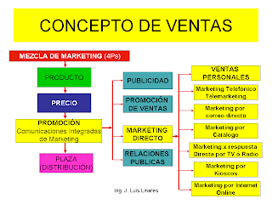

Slide 9

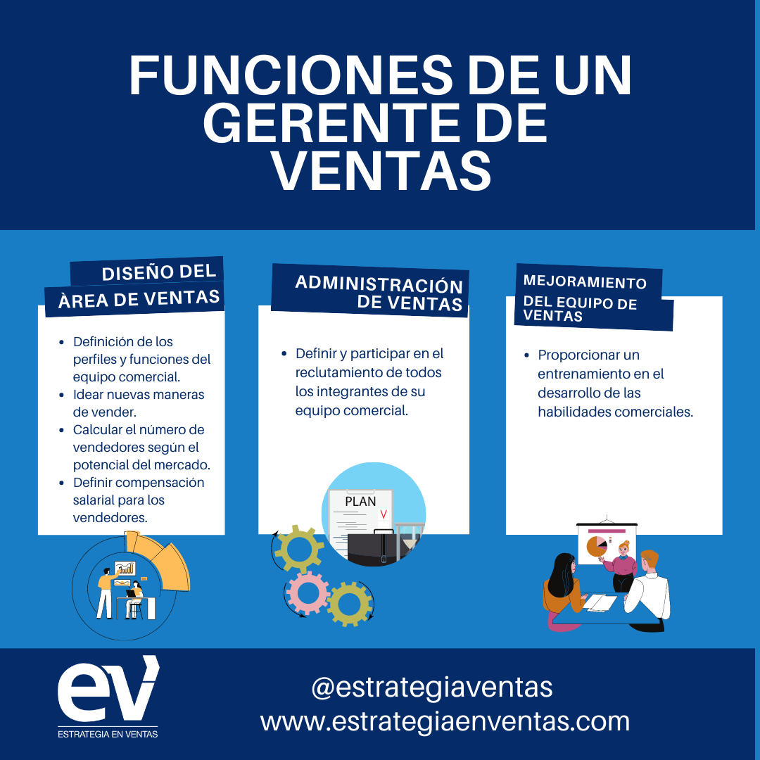

Slide 10

Objetivo Especifico de conceptos y funciones de venta:
Es analizar y aplicar los conceptos de venta para diseñar estrategias efectivas que eso se optimicen el proceso comercial, mejoren la experiencia del cliente y aumentan la conversion de prospectos en clientes fieles.
Objetivo general de conceptos y funciones de venta:
Es analizar y aplicar los conceptos y funciones de venta es para desarollar una esrategia comerciales o efectivas para mejora la capación de clientes, eso optimicen un proceso de ventas asi que fortalezcan la fidelización, contribuyendo al crecimiento y rentabilidad de un negocio.

Slide 11

¿Qué es el marketing?
“El Marketing es una filosofía de negocio que se centra en el cliente, y se basa en un conjunto de técnicas de investigación asociadas al análisis estratégico de los mercados, así como de un conjunto de técnicas de comercialización asociadas a la ejecución de acciones de respuesta hacia los mercados”
Diferentes conceptos de marketing son.
Mrkenting tradicional: se basa en esrategias offline como anuncios en television,radio, prensa etc.
markenting relacional: se enfoca en construir relaciones a largo plazo con los clientes.
Markenting Digital: Utiliza canales digitales como redes sociales, sitios web, correo electronico y motores de busqueda.

Slide 12

Conceptos y funciones de venta según los autores Philip kotler, Laura Fischer y Jorge Espejo.
Philip Kotler: Kotler define las ventas como un proceso en el que el vendedor persuade al comprador para que adquiere un producto o servicio, satisfaciendo sus necesidades y generando valor para la empresa. Según kotler, la venta no es solo el acto de vender, sino parte de un enfoque más amplio dentro del markenting, donde la satisfacción del cliente es clave para lograr fidelizacón y rentabilidad.
Funciones de ventas segun kotler.
1. Identificación de clientes potenciales (prospectos)
2. comunicación y promoción del producto para generar interés.
3. Negociación y persuasión para superar objeciones del cliente.
4. cierre de la venta , logrando que el cliente realice la compra.
5. seguimiento y fidelización, asegurando la sastifacción del cliente.

Slide 13
Jorge Espejo define la venta como un proceso de intercambio en el que el vendedor ofrece valor al cliente a cambio de una compensación económica. resalta la importancia de la comunicación efectiva y el conocimiento del producto en la negociación.
Funciones de venta según Jorge Espejo
1. prospección de clientes para identificar oportunidades de venta.
2.Presentacion efectiva del producto destacando sus beneficios.
3. Manejo de objeciones para resolver dudas y superar barreras de compra.
4. cierre de la venta para lograr que el cliente tome la decisión.
5. Seguimiento y fedelización para mantener una relación con el cliente.

Slide 14
Laura fischer definen las ventas como el proceso estratégico en el que se aplica tecnicas y herramientas para convencer al cliente de realizar una compra. para ella, las ventas forman parte de la mercadotecnia. La cual un producto o servicio es intercambiado por dinero, con el objetivo de satisfacer necesidades de consumidor y generar ingresos para la empresa. Destacan que las ventas deben basarse en el conocimiento del mercado, el cliente y la competencia para ser efectivas.
Funciones de ventas segun laura fischer.
1. Analisis del mercado y segmentacion para conocer a los clientes ideales.
2. Diseño de estrategias de ventas para atraer comprovadores.
3. interacción con el cliente para presentar el producto y responder deudas.
4 Negociación y cierre de la venta para concretar la compra.
5. servicio postventa para garanizar la sastifacción y fidelizar al cliente.

Slide 15
Conclusión
Las ventas no solo cumplen la función de generar ingresos para una empresa si no que tambien son una estrategia clave para el crecimiento y posicionamiento en el mercado. Su éxito depende de la compresión del cliente, la creación de valor y el establecimento de relaciones sólidas.

